Slide 1
PWM(Pulse Width Modulation) for문, while문
영등포고등학교
1학년 기술

Slide 2
PWM (Pulse Width Modulation)
5V
디지털 신호로 아날로그 신호를 표현하려면 어떻게 해야 할까???
아날로그 신호
0V
5V
디지털 신호
0V

Slide 3
PWM (Pulse Width Modulation)
5V
듀티비 50%PWM 신호
0V
2.5V
주기
5V
듀티비 75%PWM 신호
0V
3.75V
주기

Slide 4
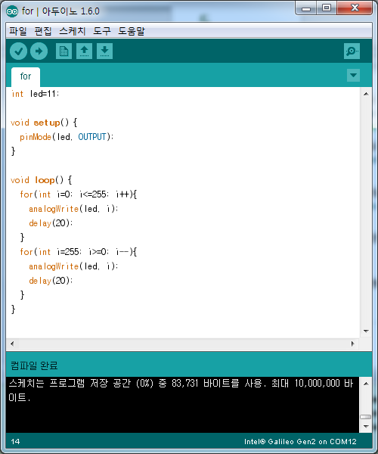
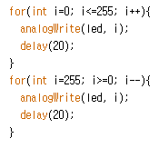

for문(초기값, 조건, 실행)

Slide 5
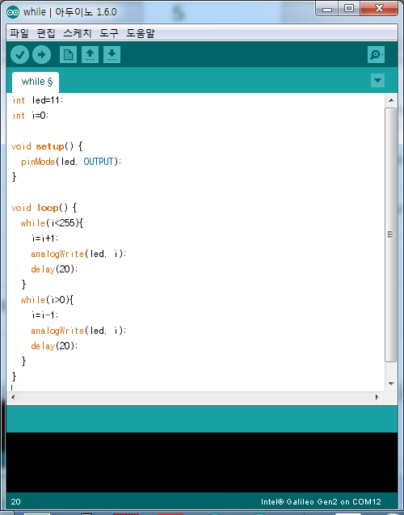
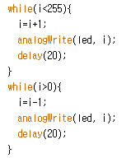
while문(조건)

Slide 6
Engage에 오늘 한 일을 간단한 소감과 함께 올리세요
engage.intel.com/groups/ydptech
인게이지(Engage)에 글 올리는 방법
http://goo.gl/1BT2tr
유튜브에 동영상 올리는 방법
http://goo.gl/4JfPae
범주는 자기 학급으로 선택!!

